Slide 1
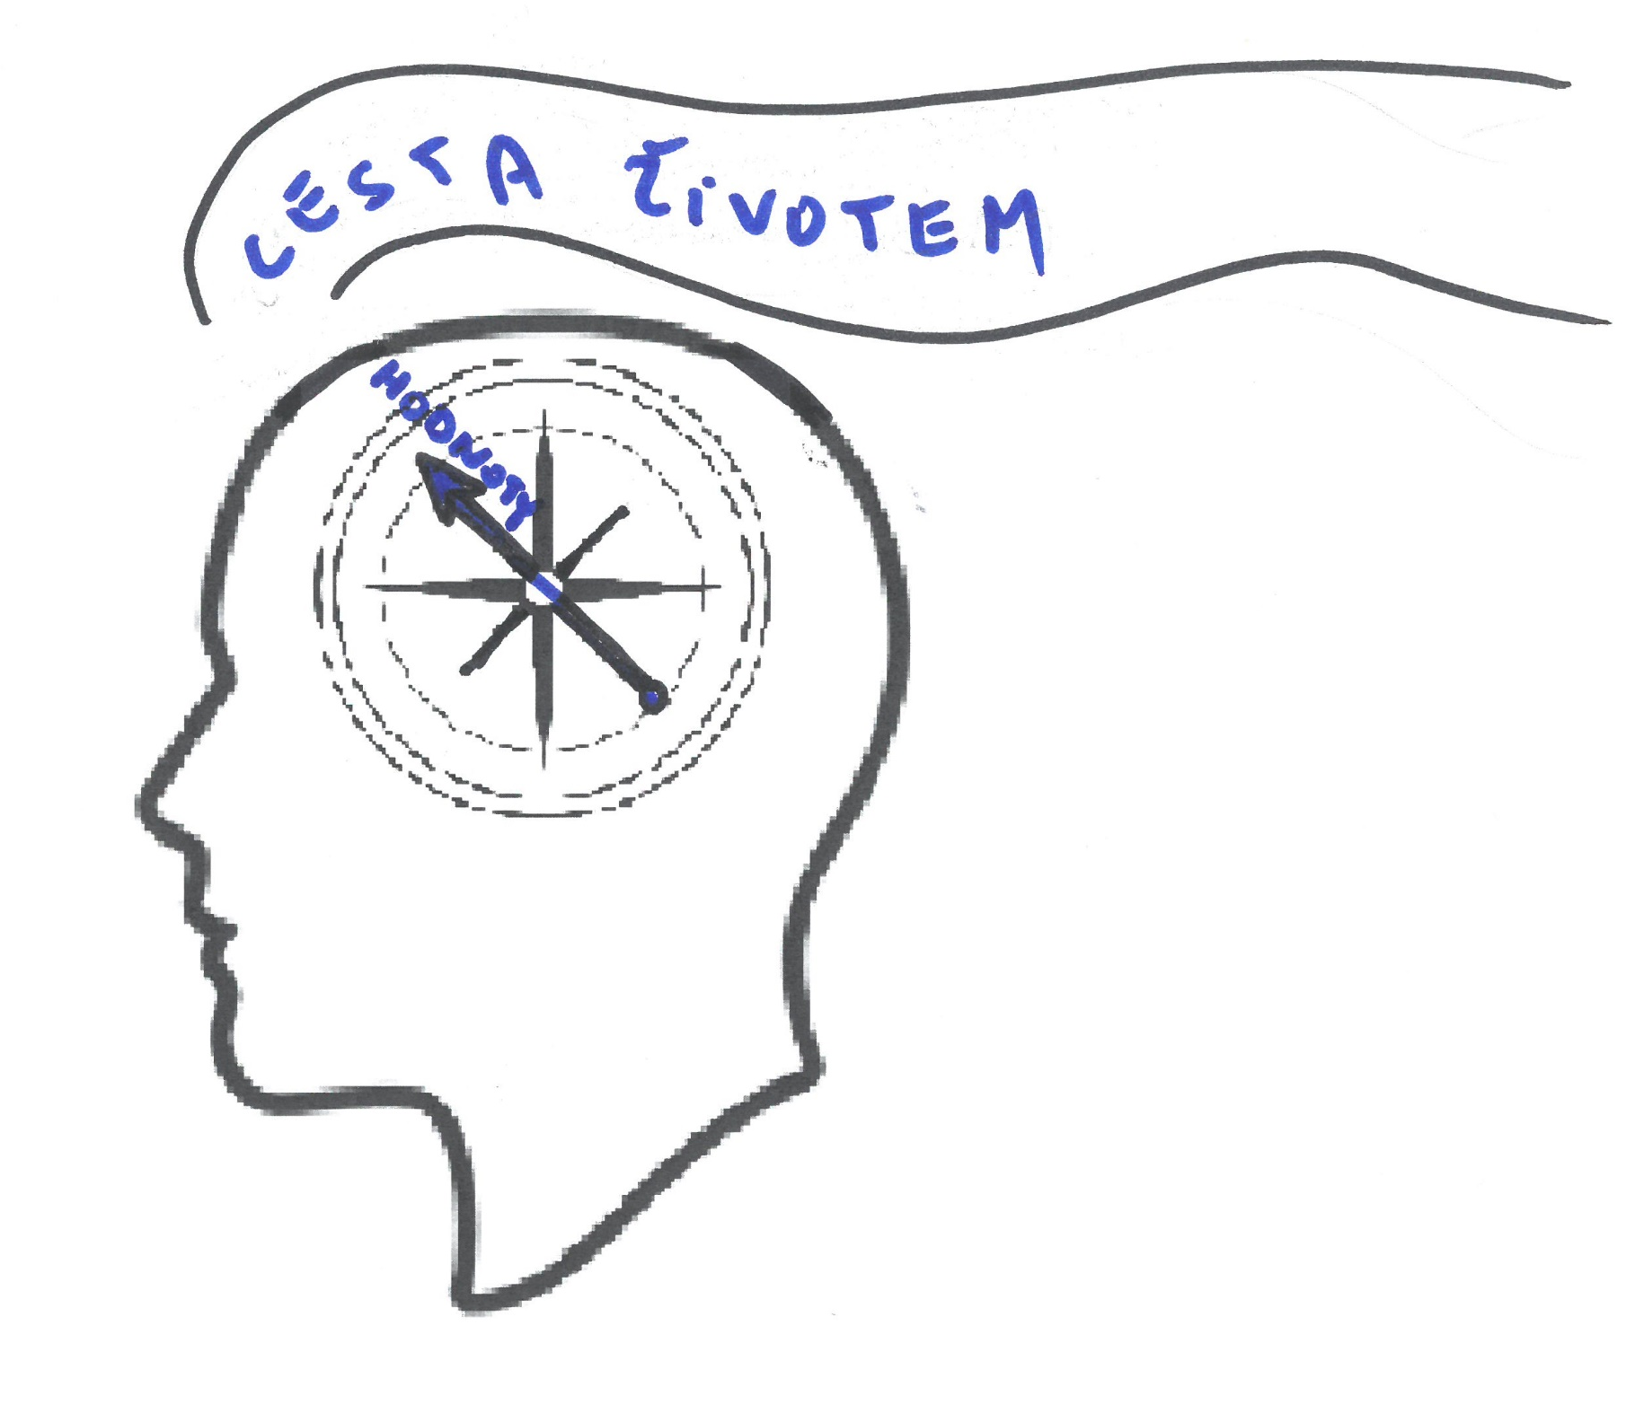
„Otevřete se změnám, ale neztrácejte své vlastní hodnoty.“
(Dalajláma)

Slide 2
Hodnoty Práce
baví mě opravovat porouchané věci
rád(a) jsem mezi lidmi, ve styku s lidmi
je pro mne důležitý vysoký výdělek
raději bych pracoval(a) venku, na čerstvém duchu
chci práci, při které se hodně naučím, budu se muset učit nové věci
chci pracovat někde, kde budu mít dobrou možnost postupu do vyšší funkce
rád(a) bych měl(a) bezpečné, zajištěné zaměstnání

Slide 3
baví mě lidi přesvědčovat, aby si něco koupili nebo změnili názor
rád(a) pracuji v týmu
chtěl(a) bych zaměstnání, kde nebudu muset pracovat pod tlakem, dodržovat lhůty,…
rád(a) bych při práci používal(a) cizí jazyk(y)
rád(a) bych při své práci používal(a) techniku (stroje, přístroje,…)
chtěl(a) bych dělat společensky prospěšnou práci
chci pracovat v místě bydliště (nechci daleko dojíždět)
líbila by se mi práce, při níž bych musel(a) riskovat

Slide 4
rád(a) pracuji podle pokynů, příkazů, mám rád(a) přísnou kázeň
chci druhým říkat, co mají dělat („šéfovat“)
jsou pro mne důležité pracovní podmínky (např. nechci pracovat v hlučném, prašném nebo špinavém prostředí)
líbilo by se mi starat se o lidi, pečovat o ně, pomáhat jim
nejraději bych dělal(a) rutinní práci (každý den stejnou)
líbí se mi práce, která vyžaduje tělesnou námahu
nejraději pracuji vlastníma rukama, něco vyrábím (ze dřeva, kovu, …)

Slide 5
baví mě práce tvůrčí, uměleckého typu (hudba, divadlo, výtvarnictví)
rád(a) pracuji s čísly
rád(a) pomáhám lidem řešit problémy
chci zaměstnání vyžadující vysokou kvalifikaci
chci pracovat s rostlinami nebo zvířaty
bavila by mě rozmanitá práce
nejraději pracuji sám(a), nemám rád(a), když mě někdo ruší
rád(a) bych měl(a) pevnou pracovní dobu

